Slide 1
Entwurfsmuster
Der Dekorierer
Funktionskleidung für Objekte

Slide 2
Der Dekorierer
Klassifikation
  objektbasiertes Strukturmuster
  Leichtgewichtig
  Instanzenreich
Alternativname: Decorator, Wrapper
Struktur-
muster
Erzeugungs-
muster
Verhaltens-
muster

Slide 3

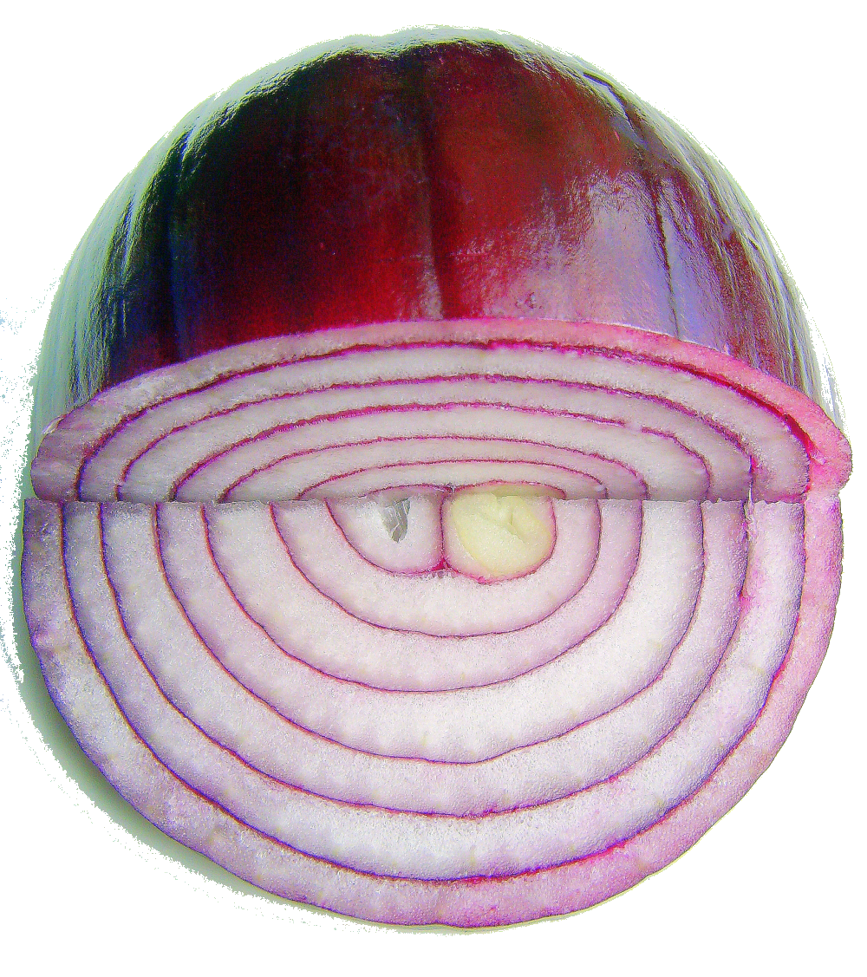
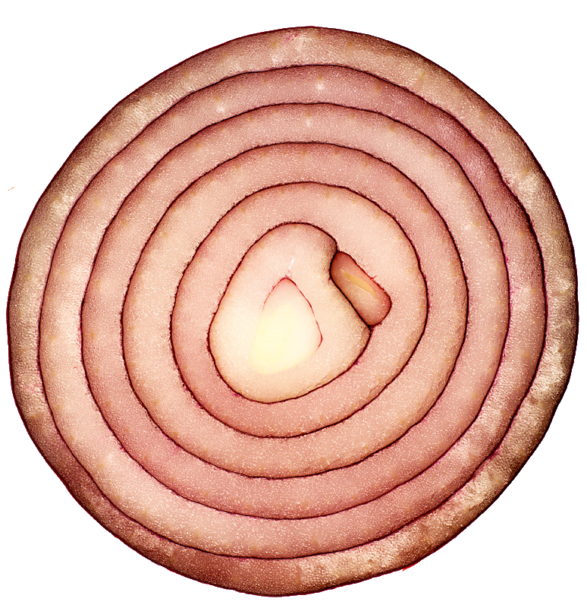
Zweck
Dynamische Erweiterung eines Objekts um Zuständigkeiten
  Schnittstellenänderung zur Laufzeit
Funktionalitätsänderung ohne Unterklassenbildung

Slide 4
Motivation
Änderung der Funktionalität einzelner Objekte, ohne Klasse zu ändern
  Beispiel: Textfeld, das bei Bedarf Scrollen soll
  Vererbung funktioniert nur statisch
  Klasse legt Zugehörigkeit und Funktionalität fest
    Zur Laufzeit keine Änderung mehr
Dekorierer
  Umschliesst das Ursprungsobjekt
  Fügt die zusätzliche Funktionalität hinzu

Slide 5
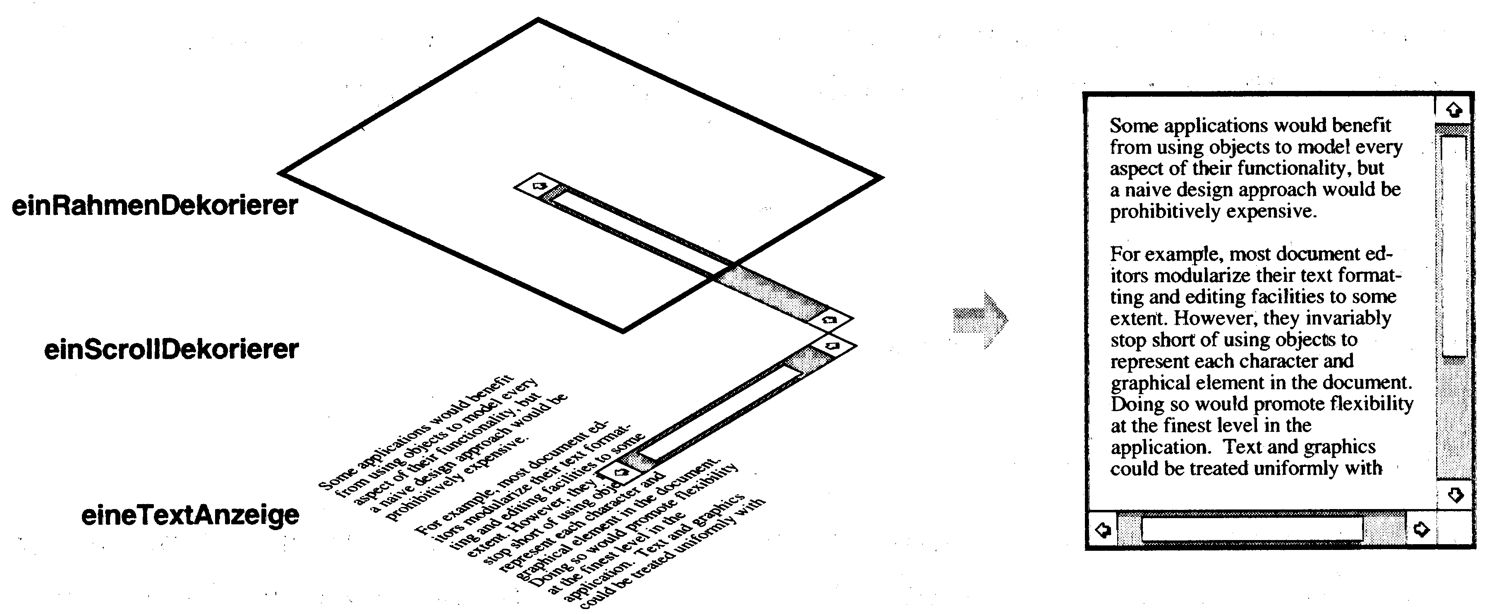
Motivation im Bild

Slide 6
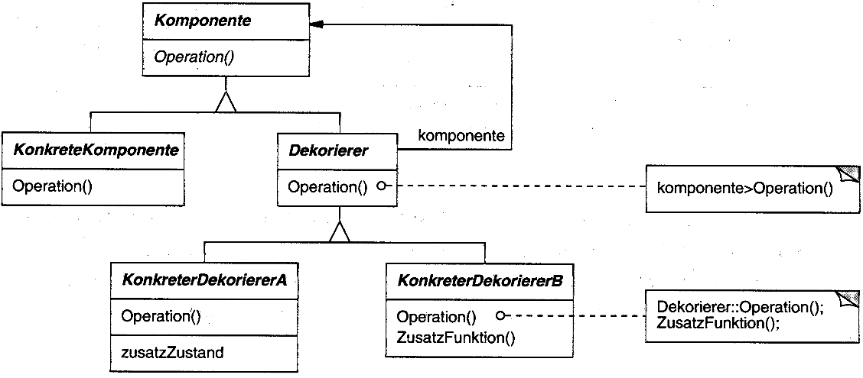
Struktur

Slide 7
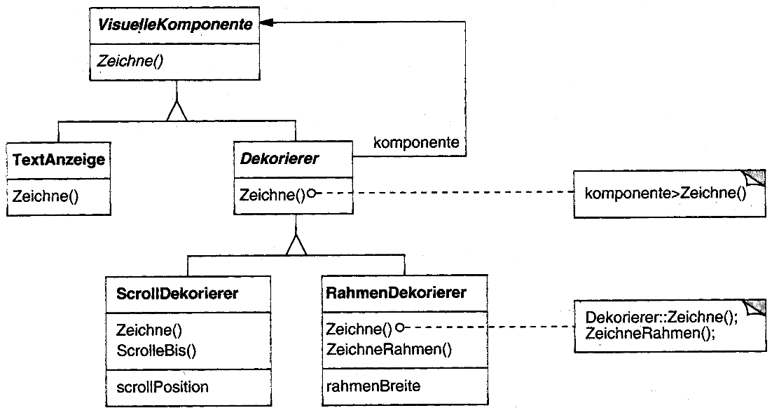
Beispielstruktur

Slide 8
Anwendbarkeit
Hinzufügen von zusätzlicher Funktionalität zu einzelnen Objekten
  Dynamisch und transparent
Funktionalität sollte wieder entfernt werden können
Unterklassenbildung wäre unpraktisch
  Grosse Anzahl voneinander unabhängiger Funktionalitätserweiterungen
    Riesige Unterklassenmenge
  Eventuell ist Oberklasse nicht ableitbar

Slide 9
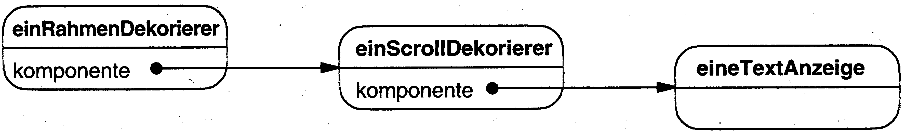
Interaktion
Jeder Dekorierer leitet Anfragen an sein Komponentenobjekt weiter
  Optional vor und nach dem Weiterleiten weitere Operationen durchführbar
einDekorierer
nachfolger
weitererDekorierer
nachfolger
eineKomponente

Slide 10
Vorteile
Größere Flexibilität im Vergleich zu statischer Vererbung
  Funktionalität zur Laufzeit hinzufügbar und auch wieder entfernbar
  Funktionalität ohne Probleme mehrfach hinzufügbar
Vermeidet „Eierlegende Wollmilchsau“-Klassen
  Funktionalität wird im Bedarfsfalle hinzugefügt
  Einfache Klassen werden inkrementell mächtiger

Slide 11
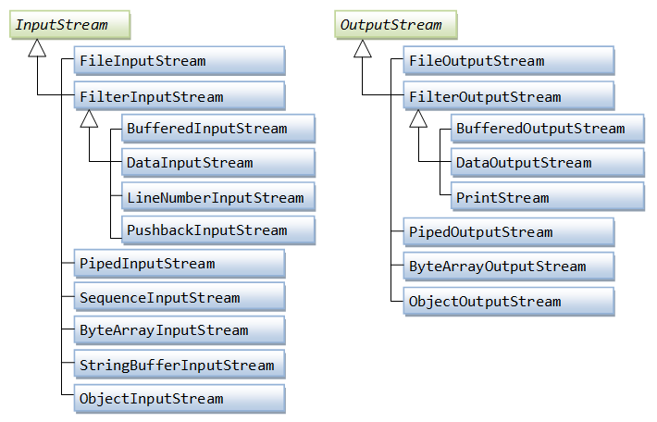
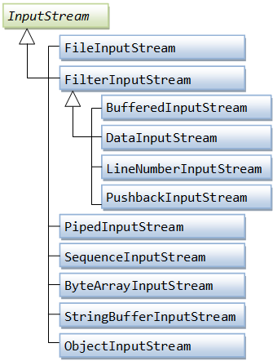
Beispiel-Implementierung
Java Stream/Writer-Architektur

Slide 12
Beispiel-Implementierung
Java Stream/Writer-Architektur
final InputStream input =
new FileInputStream(dataFile);
final InputStream input =
new BufferedInputStream(
new FileInputStream(dataFile));
final InputStream input =
new LineNumberInputStream(
new BufferedInputStream(
new FileInputStream(dataFile)));
final InputStream input =
new ObjectInputStream(
new LineNumberInputStream(
new BufferedInputStream(
new FileInputStream(dataFile))));
final InputStream input =
new UnzippingStream(
new ObjectInputStream(
new LineNumberInputStream(
new BufferedInputStream(
new FileInputStream(dataFile))));
final InputStream input =
new DecodingStream(secretKey,
new UnzippingStream(
new ObjectInputStream(
new LineNumberInputStream(
new BufferedInputStream(
new FileInputStream(dataFile))));
final InputStream input =
new DecodingStream(anotherSecretKey,
new DecodingStream(secretKey,
new UnzippingStream(
new ObjectInputStream(
new LineNumberInputStream(
new BufferedInputStream(
new FileInputStream(dataFile))));

Slide 13
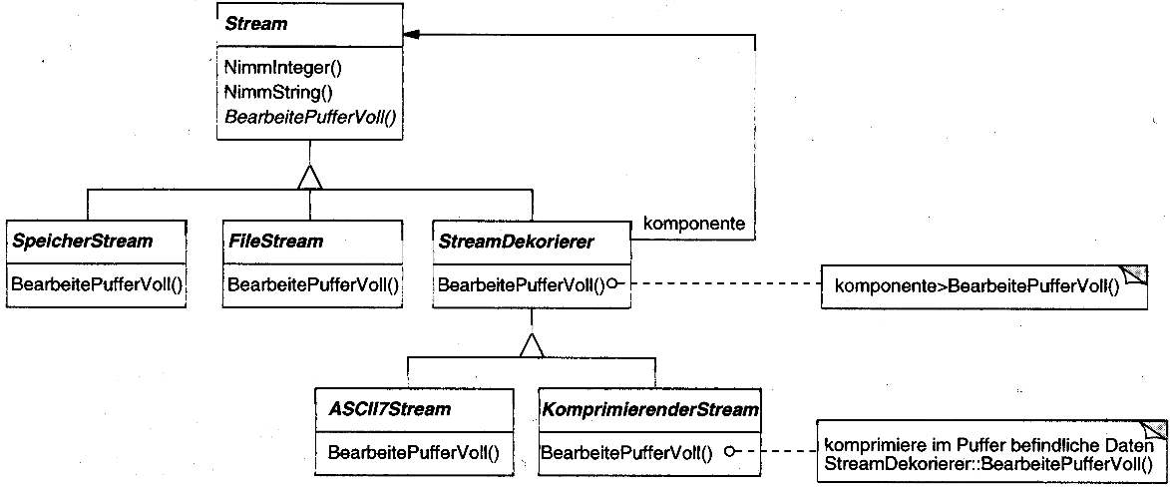
Struktur für dekorierte Streams

Slide 14
Fortgeschrittene Implementierung
Konstante Schnittstellen
  Dekorierer benötigen jeweils gleiche Grundschnittstelle
  Zusatzmethoden und –daten sind kein Problem, allerdings nicht automatisch sichtbar
  Oft wird deshalb mit Ability-Interfaces (z.B. „Scrollable“) gearbeitet
  Nachteil: Der Klient muss vorher abprüfen

Slide 15
Nachteile
Dekorierer und die Komponente sind nicht identisch
  Dekorierer ist eine „durchsichtige Hülle“
  Auf Objektidentität ist kein Verlass mehr
Viele kleine Objekte
  Dekorierer führen zu Systemen mit vielen kleinen oft gleichartig aussehenden Objekten
  Unterscheidung der Verantwortlichkeiten liegt oft nur noch in den Verbindungen, die Klasse ist eher nebensächlich
  Sehr schwer zu verstehen und zu debuggen

Slide 16
Nachteile
Funktionalitätserweiterungen sind flüchtig
  Zu Systemstart müssen alle Erweiterungen wieder hinzugefügt werden
Die Klasse eines Objekts wird relativ unbedeutend
  Die tatsächlichen Möglichkeiten eines Objekts kommt aus den „Hüllen“

Slide 17
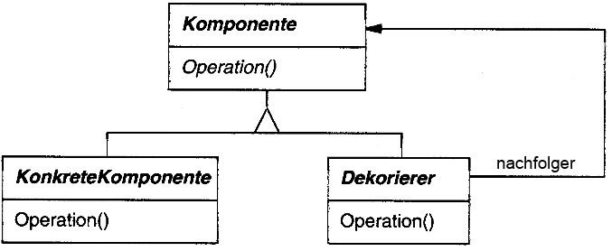
Zusammenfassung
Dekorierer
Objektbasiertes
Strukturmuster
Dynamische
Erweiterung der
Funktionalität
von Kernobjekten
Die Verkettung einfacher Objekte ergibt komplexe Funktionalität
„Favour Composition over Inheritance“
Nachteil: Objektidentität und -typ verlieren an Bedeutung

